Slide 1
Ingeniería de Software I
Requerimientos V – DFD

Slide 2
Técnicas de Especificación de Requerimientos
Análisis Estructurado
DFD

Slide 3
Técnicas de Especificación de Requerimientos Dinámicas – Análisis Estructurado
Modelado de datos del sistema:
Diagrama de Entidad-Relación
Modelado de funciones del sistema:
Diagrama de Flujo de Datos
IBD
Máquinas de estado finitas
Modelado de comportamiento del sistema:
Diagrama de Transición de Estados

Slide 4
Técnicas de Especificación de Requerimientos Dinámicas – Análisis Estructurado
Modelado de funciones del sistema
Diagrama de Flujo de Datos (DFD)
Es una herramienta que permite visualizar un sistema como una red de procesos funcionales, conectados entre sí por “conductos” y almacenamientos de datos.
Representa la transformación de entradas a salidas y es también llamado diagrama de burbujas.
Es una herramienta comúnmente utilizada por sistemas operacionales en los cuales las funciones del sistema son de gran importancia y son más complejas que los datos que éste maneja.
Existen distintas variantes y notaciones: Stevens, Myers y Constantine [1974], Yourdon y Constantine [1975], Gane y Sarson [1977], De Marco [1978], Yourdon [1993].

Slide 5
Técnicas de Especificación de Requerimientos Dinámicas – Análisis Estructurado
Modelado de funciones del sistema
Diagrama de Flujo de Datos (DFD)
Los PROCESOS se representan por círculos o burbujas y representan las funciones individuales que ejecuta el sistema. Las funciones transforman entradas en salidas.
Los FLUJOS se representan con flechas continuas la información que los procesos necesitan como entrada o producen como salida.
Los ALMACENAMIENTOS se representan con líneas dobles los datos permanentes del sistema en operación. Al concretarse el diseño dará origen a las bases de datos y archivos.
Las ENTIDADES EXTERNAS O TERMINADORES muestran productores o consumidores de información que residen fuera de los límites del sistema.
Almacén
Entidad

Slide 6
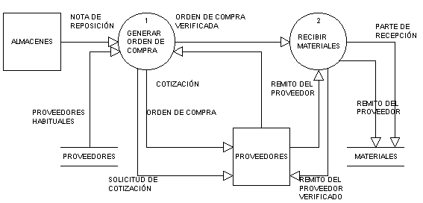
Técnicas de Especificación de Requerimientos Dinámicas – Análisis Estructurado
Modelado de funciones del sistema
Diagrama de Flujo de Datos (DFD)

Slide 7
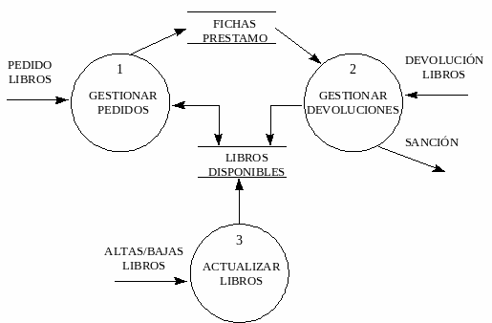
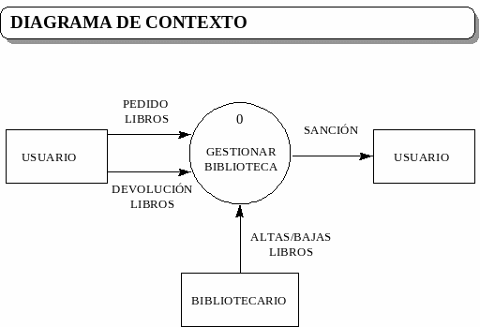
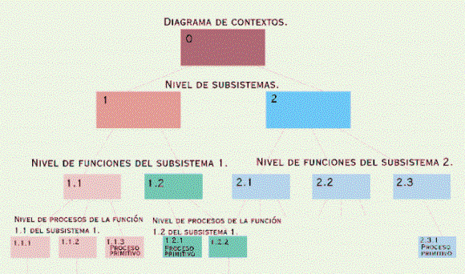
Técnicas de Especificación de Requerimientos Dinámicas – Análisis Estructurado
Diagrama de Flujo de Datos (DFD)
Descomposición en Niveles
Ventajas
Ayuda a construir la especificación de arriba abajo
Distintos niveles pueden ir dirigidos a personas diferentes (directivos y usuarios)
Facilita el trabajo de los analistas (trabajo paralelo de modelado)
Facilita la documentación del sistema

Slide 8
Técnicas de Especificación de Requerimientos Dinámicas – Análisis Estructurado
Diccionario de Datos (DD)
Listado organizado de todos los datos pertinentes al sistema
Definición sin ambigüedad de los datos y elementos del sistema
Permite revisar consistencia
Representa el contenido de la información
Define el significado de los flujos y los almacenes
Un Dato debe contener
Tipo
Nombre
Descripción

Slide 9
Técnicas de Especificación de Requerimientos Dinámicas – Análisis Estructurado
Diccionario de Datos (DD)
Notación
= ESTA COMPUESTO DE
SOLICITUD = Nom. del Cliente + Domicilio de Envio
+ Y (SECUENCIA)
( ) OPTATIVO
Dom de Cliente =(Dom de envío postal) + (Dom de envío de cuentas)
{ } ITERACION
SOLICITUD = Nom. del Cliente + Domicilio de Envio+ {articulo}
[ ] SELECCION DE ALTERNATIVAS
SEXO = [FEMENINO | MASCULINO]
** COMENTARIO
@ CAMPO CLAVE DE ARCHIVO
| SEPARA OPCIONES

Slide 10
Técnicas de Especificación de Requerimientos Dinámicas – Análisis Estructurado
Modelo Esencial
Debe indicarse lo que el sistema debe hacer para satisfacer los requerimientos del usuario, con una mínima (en lo posible nula) explicación de cómo lo hace.
Evitar el detalle de cualquier restricción o aspecto derivado de la implementación.
Pensar el modelo esencial "suponiendo que se dispone de tecnología perfecta", lo que permite que sobreviva cambios tecnológicos.
La mayoría de los usuarios están metidos en los detalles de la implantación de su sistema actual y les es difícil enfocar un sistema "DE TECNOLOGIA PERFECTA".

Slide 11
Técnicas de Especificación de Requerimientos Dinámicas – Análisis Estructurado
Modelo Esencial
Componentes:
1- Modelo Ambiental
Define las interfaces entre el sistema y el ambiente donde el mismo se ejecuta.
1.1 DECLARACIÓN DE PROPÓSITO
1.2 DIAGRAMA DE CONTEXTO
1.3 LISTA DE ACONTECIMIENTOS
2- Modelo de comportamiento
DFD – DER – DD – DTE

Slide 12
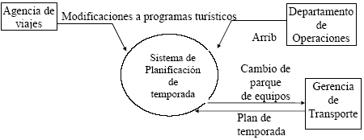
Técnicas de Especificación de Requerimientos Dinámicas – Análisis Estructurado
Modelo Esencial
Componentes:
1- Modelo Ambiental
1.1 DECLARACION DE PROPOSITOS
En forma sintética (1 párrafo con 2 o 3 frases) debe indicarse el objetivo del sistema, de que es responsable el sistema
1.2 DIAGRAMA DE CONTEXTO
Es un caso especial de DFD donde el sistema se representa en una sola burbuja vinculada con las entidades externas y los almacenamientos externos

Slide 13
Técnicas de Especificación de Requerimientos Dinámicas – Análisis Estructurado
Modelo Esencial
Componentes:
1- Modelo Ambiental
1.3 LISTA DE ACONTECIMIENTOS
Se trata de un listado de eventos (”estímulos") a los que el sistema debe responder.
Tipos de Acontecimientos
Flujo (F): llega algún o algunos datos al sistema
Temporales (T): comienzan con la llegada de un momento dado en el tiempo.
Control (C).

Slide 14
Técnicas de Especificación de Requerimientos Dinámicas – Análisis Estructurado
Modelo Ambiental
Tipos de Acontecimientos
Flujo (F): llega algún o algunos datos al sistema
Un cliente cancela un pedido
Fuente de información que tiene los datos. Puede ser una persona, entidad abstracta u otro sistema
Operación que se realiza
Salida de la operación sobre algún elemento del sistema

Slide 15
Técnicas de Especificación de Requerimientos Dinámicas – Análisis Estructurado
Modelo Ambiental
Tipos de Acontecimientos
Temporal (T): comienzan con la llegada de un momento dado en el tiempo.
Diariamente requiere un reporte de todos los pedidos
para la gerencia
Temporalidad
Operación que se realiza
entidad que lo recibe

Slide 16
Técnicas de Especificación de Requerimientos Dinámicas – Análisis Estructurado
Modelo Ambiental
La construcción de un modelo ambiental es lo primero y más importante en la construcción del modelo de requerimientos del usuario para el nuevo sistema
Pero a medida que encaramos un proyecto mayor, hay cientos de flujos, decenas de terminadores y la lista de acontecimientos crece y es difícil de manejarla.
Una vez concluido el modelo ambiental hay que chequearlo con los usuarios clave y con el grupo de análisis para que sea la base del modelo de comportamiento del sistema.

Slide 17
Técnicas de Especificación de Requerimientos Dinámicas – Análisis Estructurado
Modelo Esencial
Componentes:
Modelo de comportamiento
El modelo preliminar de comportamiento contiene :
Un diagrama preliminar de flujo de datos del sistema (DFD)
Un diagrama preliminar de entidad-relación (DER)
Una primer versión del diccionario de datos (DD)
Un diagrama de transición de estados (DTE)
El desarrollo descendente del modelo preliminar propone partir directamente del diagrama de contexto y obtener una primera versión (Nivel 0) del DFD. Problema: Parálisis del análisis.
Yourdon propone partir de la lista de acontecimientos y obtener una primera versión (Nivel “N”) del DFD. Luego ir obteniendo los niveles superiores (N-1, N-2,…) hasta llegar al Nivel 0 y los niveles inferiores (N+1, N+2,…) hasta que no se pueda descender más.

Slide 18
Técnicas de Especificación de Requerimientos Dinámicas – Análisis Estructurado
Modelo de Comportamiento
Construcción
1- Una burbuja o proceso por cada acontecimiento de la lista.
2- La burbuja se nombra identificando la respuesta del sistema al acontecimiento.
3- Se dibujan las entradas-salidas y los almacenamientos apropiados para que la burbuja “funcione”.
4- Se chequea el borrador de DFD obtenido con el diagrama de contexto y la lista de acontecimientos.

Slide 19
Técnicas de Especificación de Requerimientos Dinámicas – Análisis Estructurado
Modelo de Comportamiento
¿Es correcto?
¿Tiene un proceso por acontecimiento?
¿Muestra las entradas y salidas necesarias para cada acontecimiento?
Una vez establecida esta corrección se puede comenzar a trabajar para reorganizarlo y llegar al modelo final de comportamiento.
El modelo de comportamiento es la representación del comportamiento final que el sistema debe tener para manejar con éxito el ambiente, dentro de las especificaciones requeridas por el usuario.

Slide 20
Técnicas de Especificación de Requerimientos Dinámicas – Análisis Estructurado
Modelo de comportamiento
Nivelación de un DFD
A partir del DFD preliminar se realizan nivelaciones
Ascendentes
Agrupa las burbujas con algún criterio
Descendentes
Descompone las burbujas funcionalmente

Slide 21
Técnicas de Especificación de Requerimientos Dinámicas – Análisis Estructurado
Nivelación de un DFD
Ascendentes
Tiene una utilidad de presentación al usuario.
El DFD preliminar tiene un proceso por cada acontecimiento
==> puede tener 50 burbujas
El proceso de nivelación ascendente tiende a agrupar las burbujas con algún criterio:
Utilizando el principio de “ocultamiento de la información” agrupa los procesos que acceden al mismo almacenamiento.

Slide 22
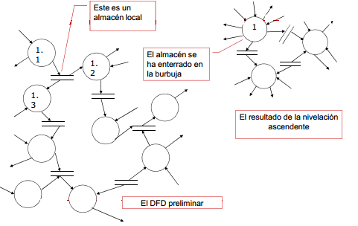
Técnicas de Especificación de Requerimientos Dinámicas – Análisis Estructurado
Nivelación de un DFD
Ascendentes

Slide 23
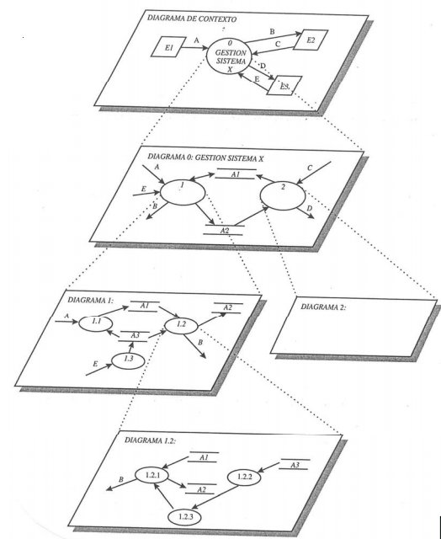
Técnicas de Especificación de Requerimientos Dinámicas – Análisis Estructurado
Nivelación de un DFD
Descendentes
Esto se logra produciendo una descomposición funcional de las burbujas.
Las burbujas que no tienen más explosiones son las “burbujas primitivas”

Slide 24
Técnicas de Especificación de Requerimientos Dinámicas – Análisis Estructurado
Modelo Esencial
Resumen:
1- Modelo Ambiental
1.1 DECLARACION DE PROPOSITOS
1.2 DIAGRAMA DE CONTEXTO
1.3 LISTA DE ACONTECIMIENTOS
2- Modelo de comportamiento
DFD – DER – DD – DTE

Slide 25
Técnicas de Especificación de Requerimientos Dinámicas – Análisis Estructurado
Ejemplo
Se desea desarrollar un sistema informático para administrar un hotel. Actualmente para que un turista se hospede debe existir alguna habitación disponible acorde a sus necesidades. En caso de no existir una habitación disponible se le indica la fecha más próxima de liberación de una habitación que tenga las características deseadas. El turista debe indicar sus datos personales, el tiempo de estadía, la agencia de turismo que lo envía. Dicha información debe ser registrada, dado que puede ser solicitada por otro sector del hotel en cualquier momento.
Cuando un turista se retira se le confecciona la factura según la categoría, y se le calcula la comisión para la agencia de turismo, que es del 5%.
Mensualmente se liquida a cada una de las agencias la comisión correspondiente, por los turistas enviados.
También se consulta habitualmente las habitaciones libres de una categoría determinada a partir de una fecha.
Queda para el alumno realizar el Diagrama de Contexto

Slide 26
Técnicas de Especificación de Requerimientos Dinámicas – Análisis Estructurado
Entre los acontecimientos detectados en el ejemplo debería haber quedado el acontecimiento:
“Un turista se hospeda en el hotel”.
Dicho acontecimiento consideraremos que involucra el ingreso de datos por parte del turista para la consulta de la habitación disponible, que será ocupada por el mismo y sus acompañantes

Slide 27
Técnicas de Especificación de Requerimientos Dinámicas – Análisis Estructurado
“Un turista se hospeda en el hotel”
Colocamos una burbuja y elegimos su nombre. (Debe ser un verbo que represente el proceso a realizar).
Elegimos la entidad externa que interactúa con este evento y que es la fuente de información, otorgándole su nombre
Conectamos ambos elementos a través de un flujo de datos. Dicho flujo lleva un nombre que es único para este sistema y debe definirse en el diccionario de datos. Este flujo es el que contiene los datos personales del turista y de la agencia que lo envía, para alojarse en el hotel.
Ahora agregamos el almacén de Habitaciones (para conocer las habitaciones de la categoría solicitada) y el almacén de Ocupaciones (será consultado para ver la disponibilidad). También los conectamos con flujos de datos.
habitaciónPosible
datosIngreso
Habitaciones
Turista
Hospedar turista
habitaciónOcupada
Ocupaciones

Slide 28
Técnicas de Especificación de Requerimientos Dinámicas – Análisis Estructurado
“Un turista se hospeda en el hotel”
Ahora agregamos los flujos de mensaje de respuesta para el turista, quien debe saber el resultado de la operación y agregamos el flujo de habitación ocupada por parte del turista.
No debemos olvidarnos de almacenar los datos del turista para futuras consultas. Agregamos el almacén correspondiente y su flujo de datos.
datosIngreso
Turista
Hospedar turista
habitaciónPosible
Habitaciones
mensajeDeRespuesta
habitaciónOcupada
turistaHospedado
habitaciónAOcupar
Ocupaciones
Turistas

Slide 29
Técnicas de Especificación de Requerimientos Dinámicas – Análisis Estructurado
Recordar que del diccionario de datos se solicitan tres partes: Estructuras, Almacenes y Flujos de datos.
Almacenes
Habitaciones: est. datosHabitación
Agencias: est. datosAgencia
Precios: est. regPrecio
Turistas: est. datosTurista
Ocupaciones: est. datosOcupación
Estructuras
datosHabitación: nºHabitación + categoría
datosAgencia: nombreAgencia + códigoAgencia
regPrecio: categoría + precioDiario
datosTurista: DNI + nombre + apellido + nºHabitaciónOcupada + agenciaDeEnvío
datosOcupación: nºHabitación + fechaDeIngreso + tiempoEstadía + titularHabitación
SI EL DICCIONARIO DE DATOS NO ESTÁ COMPLETO NO SE PUEDE LEER EL DFD

Slide 30
Técnicas de Especificación de Requerimientos
Ampliación del Análisis Estructurado
DFC

Slide 31
Técnicas de Especificación de Requerimientos Dinámicas – Análisis Estructurado
Sistemas De Tiempo Real
Características:
Responden al mundo real
En un tiempo prefijado
Deben ser fiables, reinicializables y recuperables a fallas.
Ejemplos: Control de procesos, investigación médica, comunicaciones, etc.
==> AMPLIAR EL ANALISIS ESTRUCTURADO

Slide 32
Técnicas de Especificación de Requerimientos Dinámicas – Análisis Estructurado
Sistemas De Tiempo Real
En aplicaciones de tiempo real, el sistema debe controlar la información continua en el tiempo generada por algún proceso del mundo real.
La notación del flujo de datos convencional no hace distinciones entre datos discretos y datos continuos en el tiempo.
Una ampliación de la notación básica del análisis estructurado proporciona un mecanismo para representar el flujo de datos continuo en el tiempo.
Para representar el flujo continuo en el tiempo se usa la flecha de dos cabezas, mientras que el flujo de datos discreto se representa con una flecha de una sola cabeza.

Slide 33
Técnicas de Especificación de Requerimientos Dinámicas – Análisis Estructurado
DFC
Muchas aplicaciones de software son dependientes del tiempo y procesan más información orientada al control que a los datos, por ej: control de naves, procesos de fabricación, etc...
Las primeras ampliaciones que se hacen a este método están efectuadas por Ward y Mellor, y posteriormente lo hacen Hatley y Pirbhai y GoldSmith.
Estas ampliaciones permiten reflejar el flujo de control y el procesamiento de control, así como el procesamiento y el flujo de datos.

Slide 34
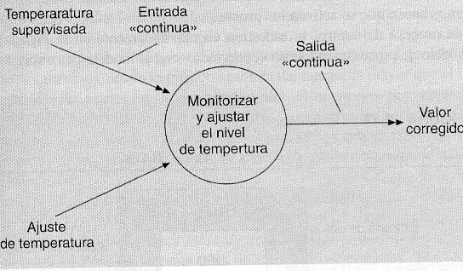
Técnicas de Especificación de Requerimientos Dinámicas – Análisis Estructurado
DFC

Slide 35
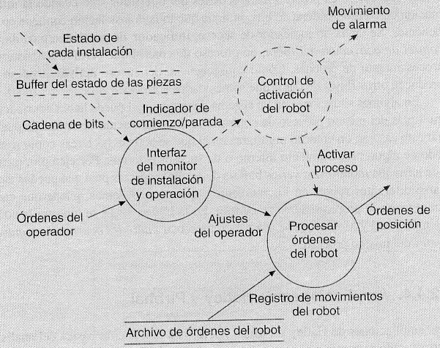
Técnicas de Especificación de Requerimientos Dinámicas – Análisis Estructurado
DFC

